Slide 1

BENCHMARK SNOWBALLEDGE
1
OBJECTIFS
PRÉSENTATION
2
OBJECTIFS ATTEINTS
3
OBJECTIFS NON ATTEINTS
4
CONCLUSION
5

Slide 2
OBJECTIFS
1

Slide 3
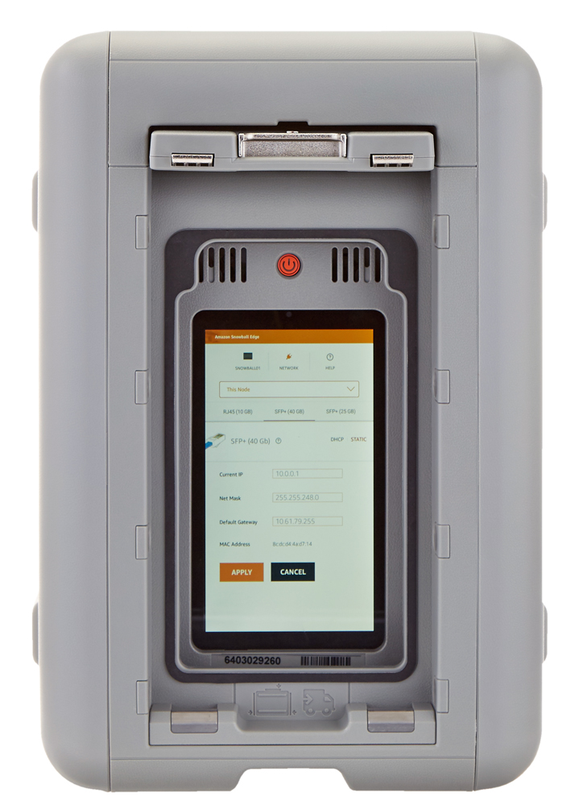
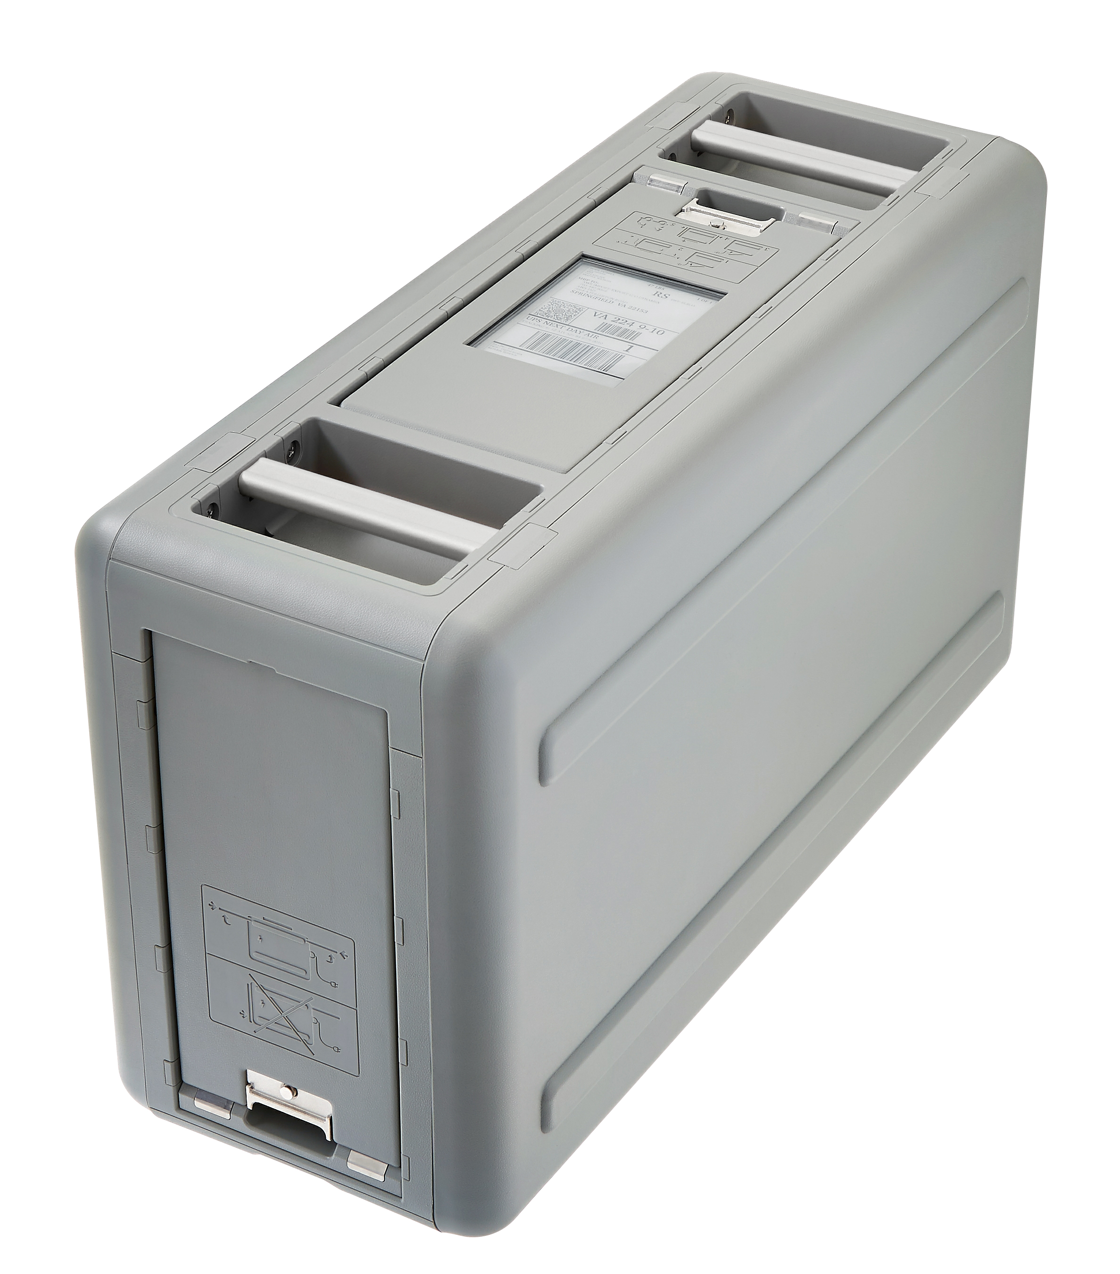
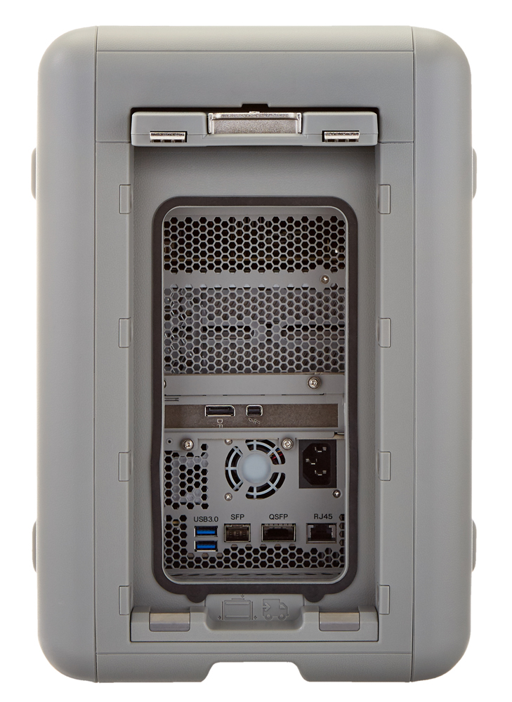
I-PRÉSENTATION
2
2
Face Avant
Vue de dessus
Face Arrière
Aspect Visuel du snowballEdge

Slide 4

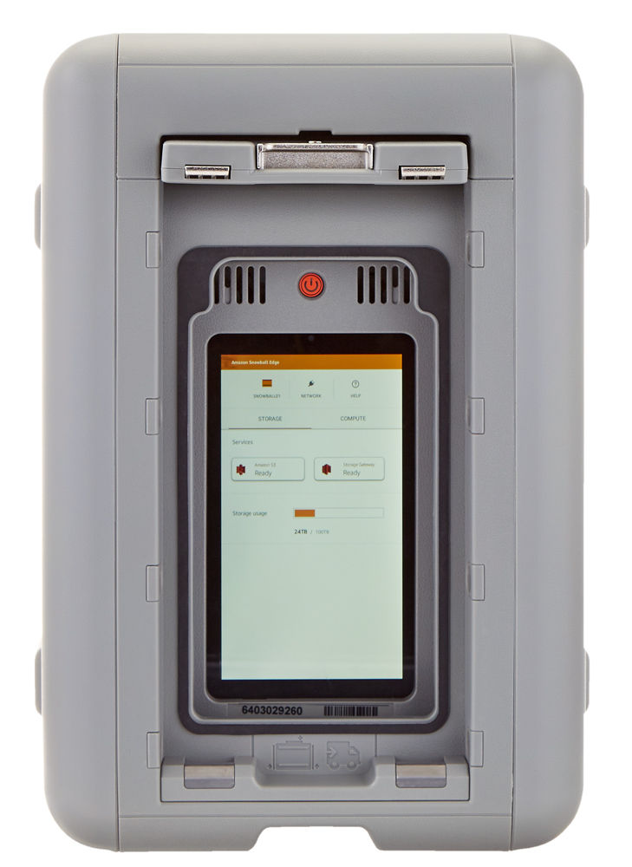
Bouton on/off
connexion
File interface
Amazone s3
Barre de progression

Slide 5
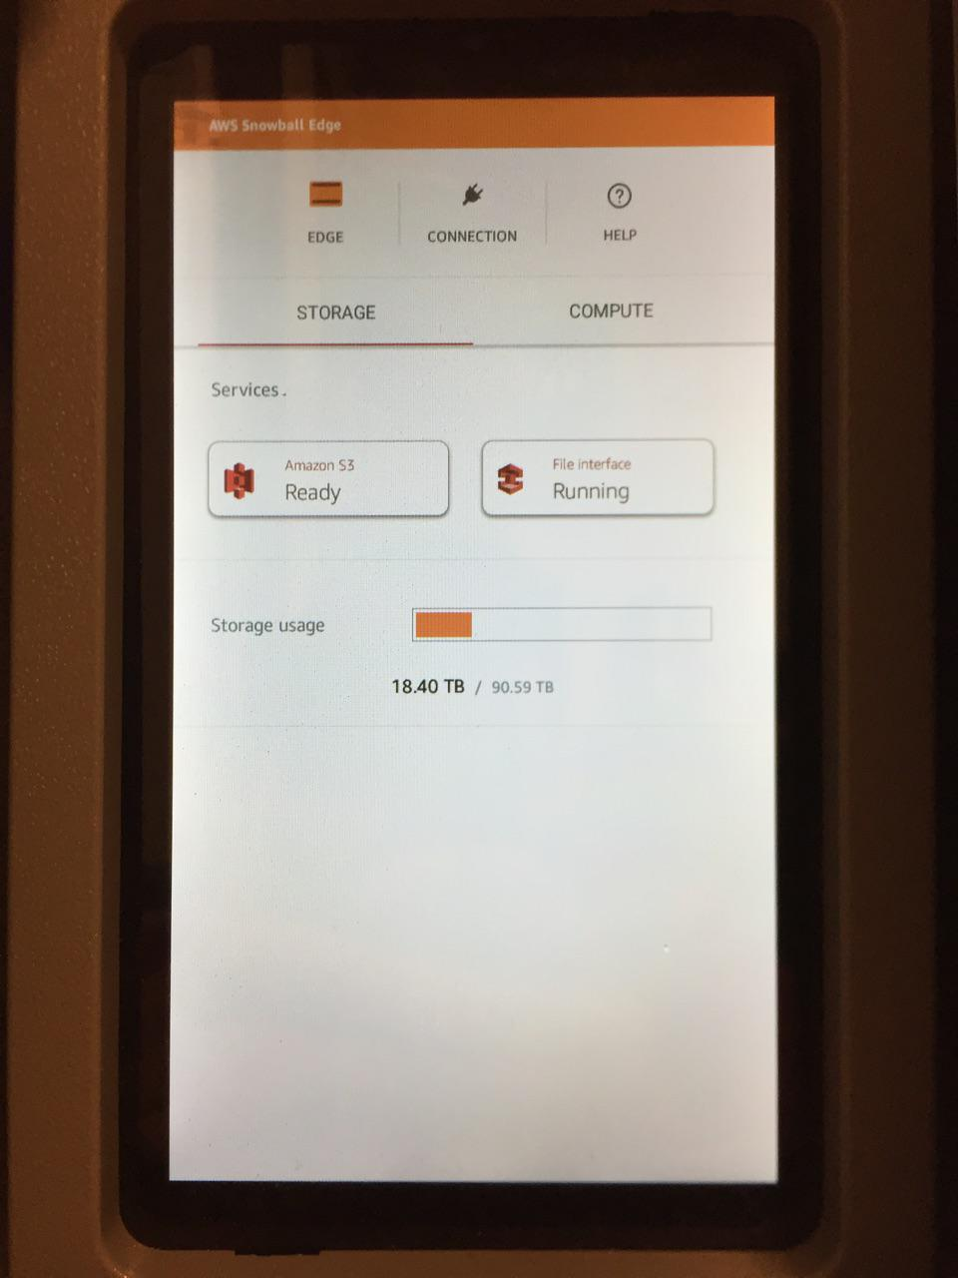

Slide 6
alimentation
Sortie SFP
Sortie QSFP
Sortie USB 3.0
Sortie RJ45

Slide 7
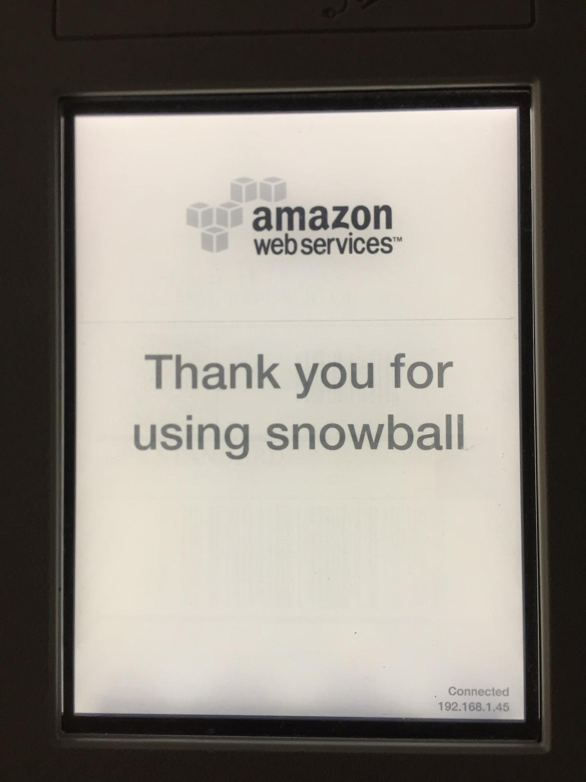
Vue de Dessus
Adresse
ip

Slide 8
OBJECTIFS ATTEINTS
3
3

Slide 9

II-Comprendre le fonctionnement du snowballEgde
3
A-Configuration Réseaux
1-connecteurs
2-serveurs
3-protocoles
4-Architecture Réseau

Slide 10
A-Configuration Réseaux
3
3
1- Connecteurs
Durant mes travaux j’ai fait usage du connecteur RJ45 .
2- Serveurs
Ayant constitué un réseau local , j’ai donc installé
Et configuré deux serveurs :
isc-dhcp-serveur pour l’adressage des adresses ip
nfs-kernel-server pour le partage des fichiers
3-Protocoles
Pour le transfert des données vers le snowballedge le protocole utilisé est tcp/ip sur le port 8080 qui correspond au endpoint de l’appareil

Slide 11
II-Comprendre le fonctionnement du snowballEgde

Slide 12
III-mise en place des scénarios de tests
A- File Interface
Méthodes d’utilisations de File Interface
il peut être monté sur un appareil de diverses façons :
→ sur une machine on peut monté plusieurs systèmes de partages
du snowball
→ on peut aussi le monté sur plusieurs machines
→ Dans tous les cas il est possible d’envoyer de manières façon
Simultanée des fichiers sur chaque point de montage
B-Cas Pratique : exemple l’envoi d’un fichier avec deux nominations
Différentes creds et creds1 partagés simultanément sur
snowball et snowballege .
ci dessous quelques captures d’écrans pour illustrer mon propos.

Slide 13
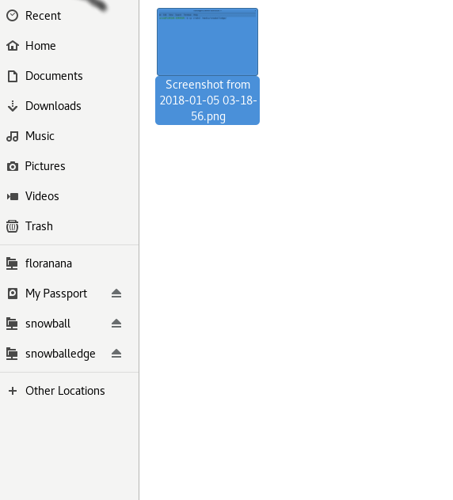
Disque dur externe
Partage de fichiers
Partage de fichiers

Slide 14
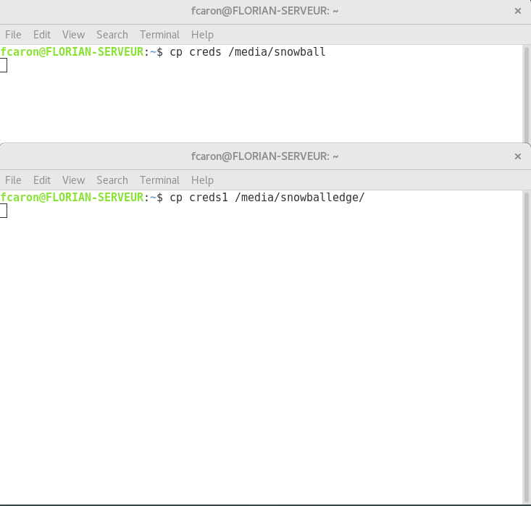

Slide 15
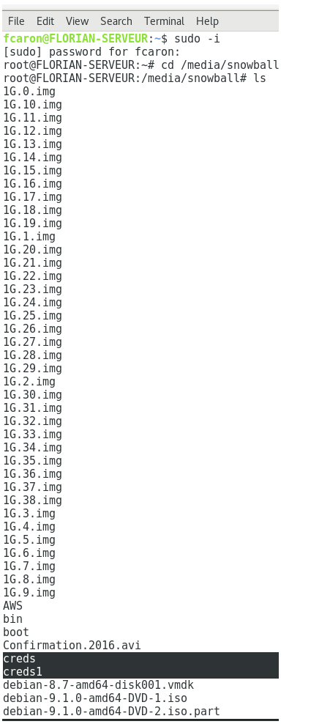
Les deux fichiers ont été « uploader » simultanément

Slide 16
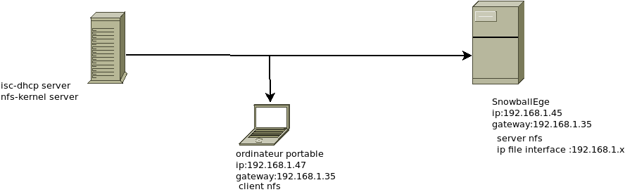
Architecture Réseau Simplifiée

Slide 17
 | Une machine | Plusieurs machines
Transfert simultané | oui | oui
NB : seul le super utilisateur a le droit de monter des systèmes de montages
de dossiers partagés . Toutes les machines sur réseaux peuvent avoir accès
Aux fichiers si elles ont les bonnes autorisations ,c’est pourquoi il recommandé de
Ne pas installer le serveur NFS sur un réseau internet

Slide 18
III-mise en place des scénarios de tests
B- AMAZON S3
Cette méthode s’effectue en ligne de commande le transfert se fait aussi de
Façon simultané pour l’envoi d’un fichier avec la même nomination . Mais lorsque je prend deux fichiers différents alors le premier fichier est transféré ,
Le second fichier génère une erreur
C-Cas Pratique : exemple l’envoi d’un fichier la même nomination

Slide 19
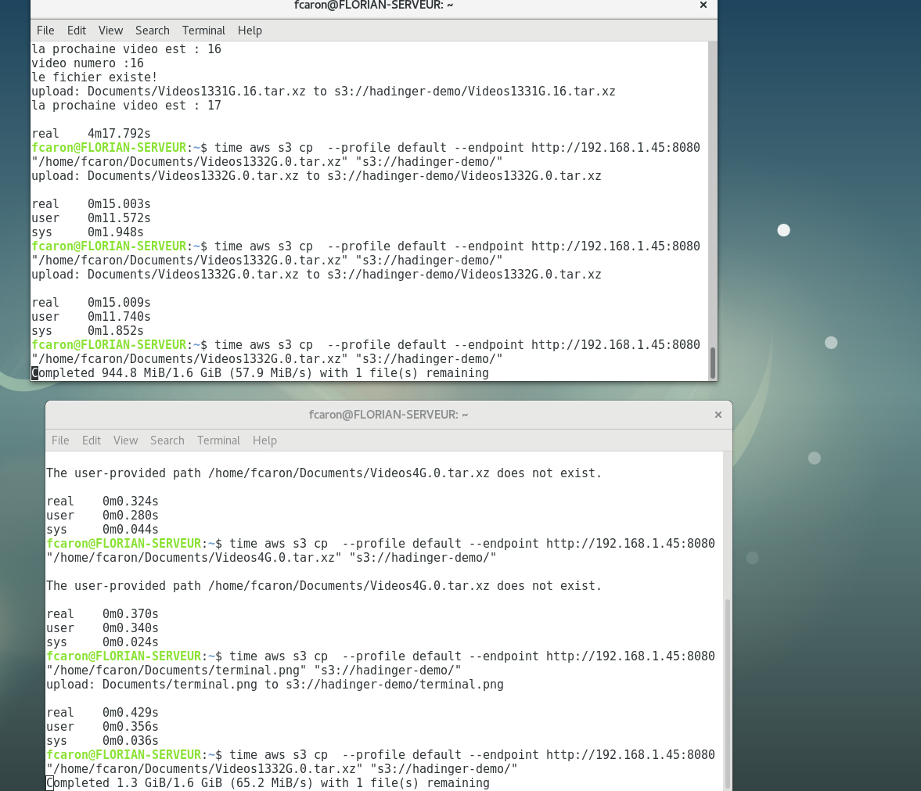
Le Fichier Videos1332G.0.tar.xz
Le Fichier Videos1332G.0.tar.xz

Slide 20
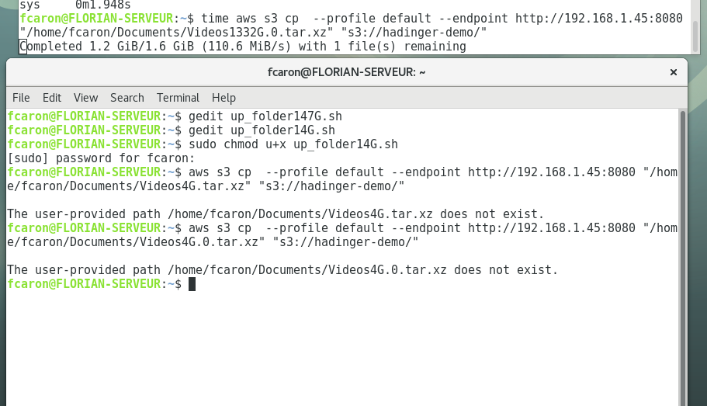
Fichier en cours de transfert
Message d’erreur est automatiquement Généré

